Slide 1

StandAlone DeepLearning
김영민

Slide 2
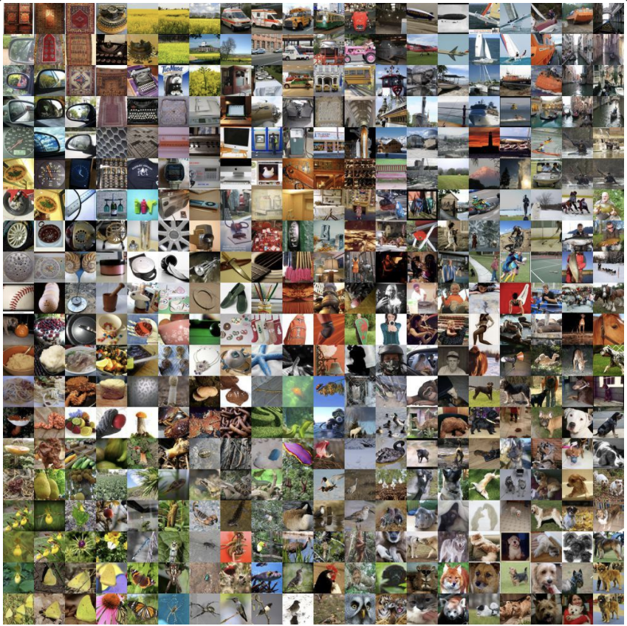
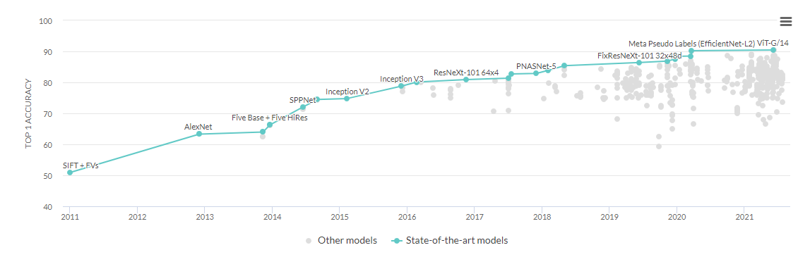
ImageNet Competition
Dataset
SOTA
- 1000만장 이상의 이미지
1000개의 class
227 x 227 사이즈의 RGB 이미지
2021 SOTA model = One of the ViT

Slide 3
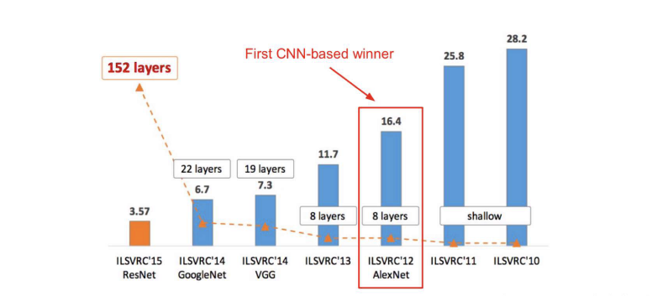
1. ImageNet Competition
~2015
AlexNet -> VGG -> GoogleNet -> ResNet

Slide 4
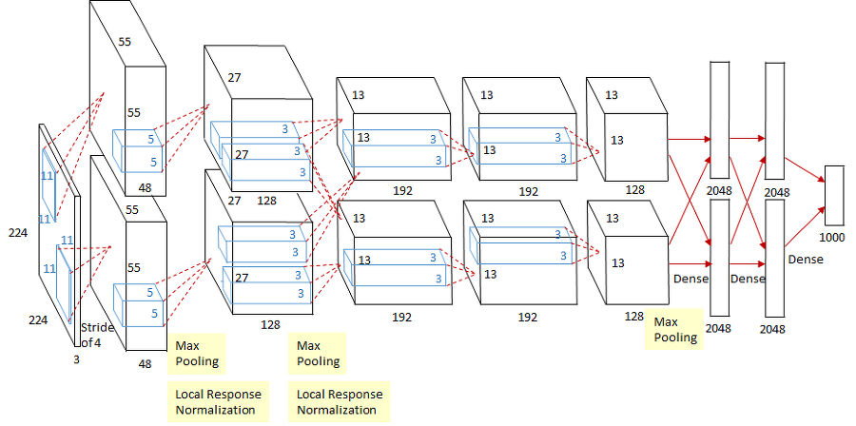
2. AlexNet
Architecture
Contribution
최초로 CNN을 사용하여 우승
최초로 ReLU 함수 사용
앙상블을 이용하여 성능 향상
Activation Function = ReLU
Normalization Layer 사용
Optimizer = SGD + Momentum(0.9)

Slide 5
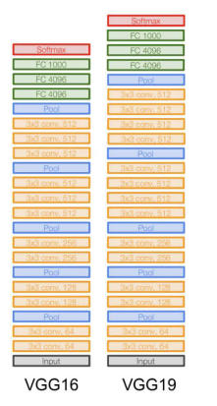
3. VGGNet
Architecture
Contribution
Future Work
작은 필터를 사용하여 층을 더 깊게 만듦
(AlexNet의 약 2배 Layer 사용)
VGG를 기반으로 한
많은 응용 연구 증가
비선형성
Overfitting
Number of Paramter

Slide 6
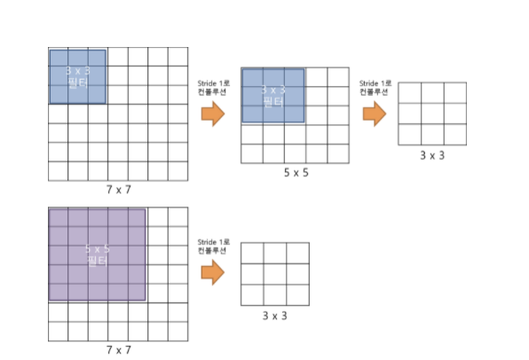

3. VGGNet
Small Filter
3x3 filter 사용
7x7 Image -> 3x3 filter 2번 사용
파라미터 수 : 3x3 + 3x3 = 18
7x7 Image -> 5x5 filter 1번 사용
파라미터 수 : 5x5 = 25

Slide 7
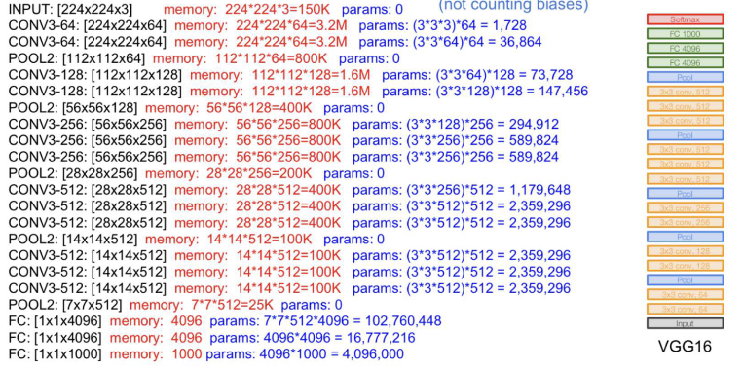
3. VGGNet
VGG parameter
Fully Connected Layer
Parameter 수 급격하게 증가

Slide 8
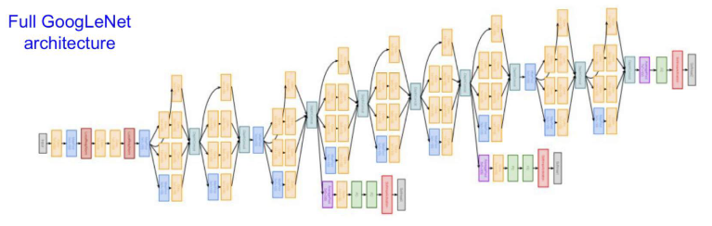
4. GoogleNet
GoogleNet Architecture
Contribution
More Deeper than VGG19
22 Layer > 19Layer(VGG)
Use Inception Module
1x1 filter 사용
Fewer Parameter
Under 5M parameter

Slide 9
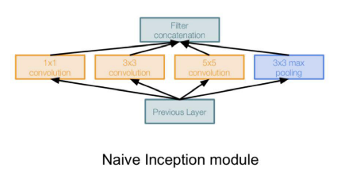
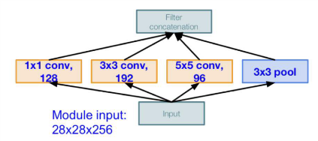
4. GoogleNet
Inception Module
1x1 filter 128개 = 28x28x128x1x1x256 = 25,690,112
Total
3x3 filter 192개 = 28x28x192x3x3x256 = 346,816,512
5x5 filter 96개 = 28x28x96x5x5x256 = 481,689,600
854,396,939
paramter
MaxPooling = 28x28x256 = 200,704

Slide 10
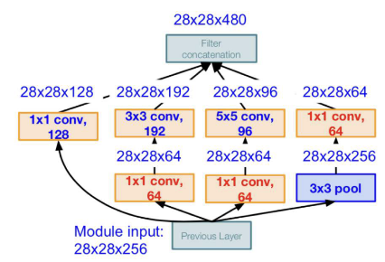
4. GoogleNet
Efficient Inception Module
1x1 filter 128개 = 28x28x128x1x1x256 = 25,690,112
1x1 filter 64개 = 28x28x64x1x1x256 = 12,845,056
1x1 filter 64개 = 28x28x64x1x1x256 = 12,845,056
3x3 filter 192개 = 28x28x192x3x3x64 = 86,704,128
5x5 filter 96개 = 28x28x96x5x5x64 = 120,422,400
1x1 filter 64개 = 28x28x64x1x1x256 = 12,845,056
Total
271,351,808
paramter
BottleNeck Layer

Slide 11
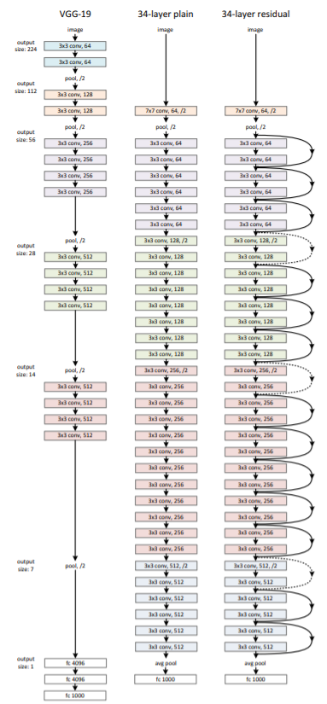
5. ResNet
Architecture
Contribution
More Deeper Layer
152 Layer
Skip Connection
Solution of Degradation Problem
VGG Based

Slide 12
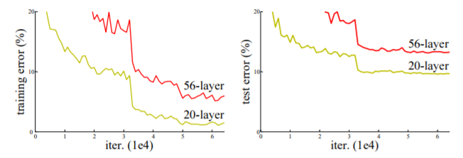

5. ResNet
Degradation
Overfitting
Train 성능
Test 성능
Degradation
Train 성능
Test 성능
Train error rate
Test error rate
What is Solution?
Residual Learning

Slide 13
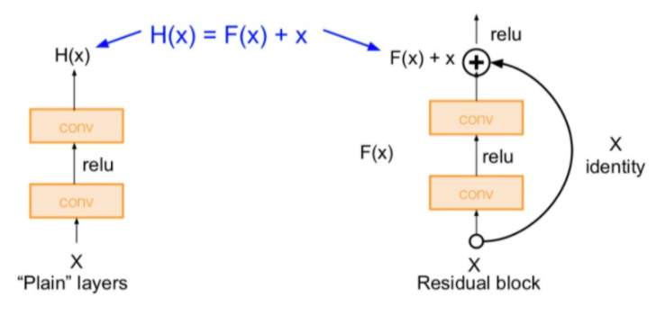





5. ResNet
Skip Connection = ShortCut Connection
한 개 이상의 layer를 skip 하는 것
여러 비선형 Layer들이 복잡한 함수이고 Identity mapping이 최적이라면
H(x)를 mapping 시키는 것 보다
잔차인 F(x)=0으로 만드는 것이 더 쉽다
Plain Layers
$$H\left(x\right)=F\left(x\right)+x$$
$$H\left(x\right):Original mapping$$
$$F(x):Residual$$
Residual Layers
$$F\left(x\right)=H\left(x\right)−x$$
$$x:Input$$

